Slide 1
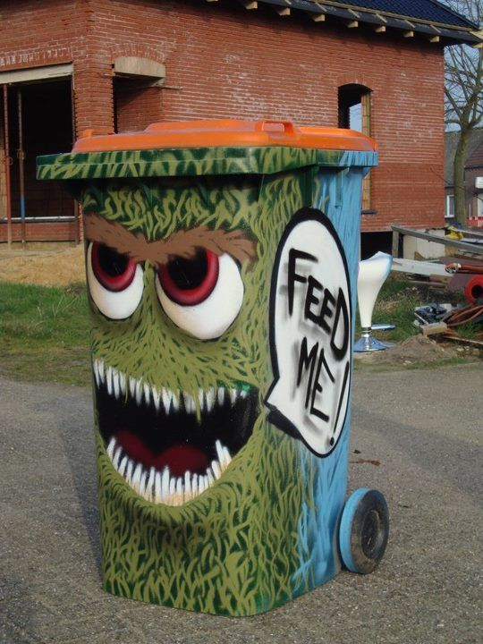
PRULLENBAK
POSTER
Buddyproject
Projectweek 1
Naam: ……………………………..
Klas: ………………………………

Slide 2
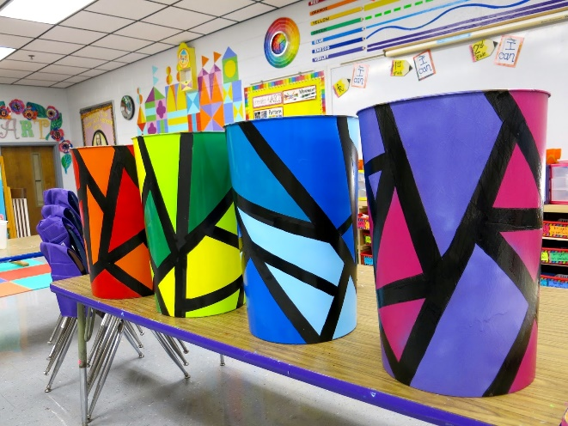
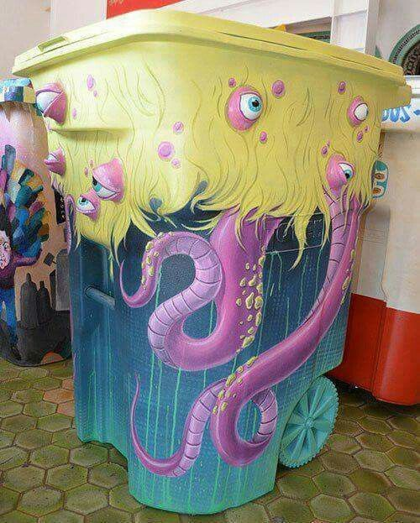
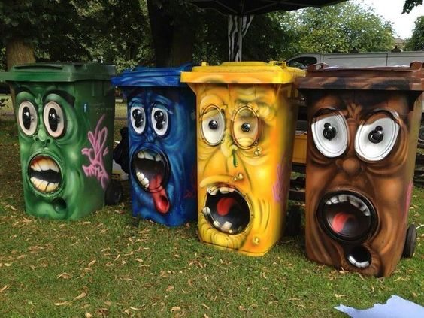
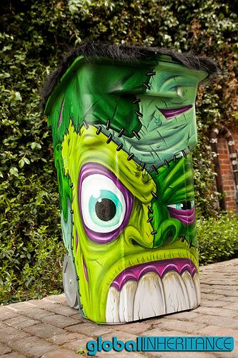
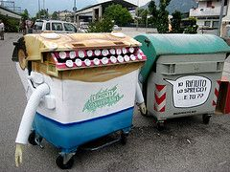
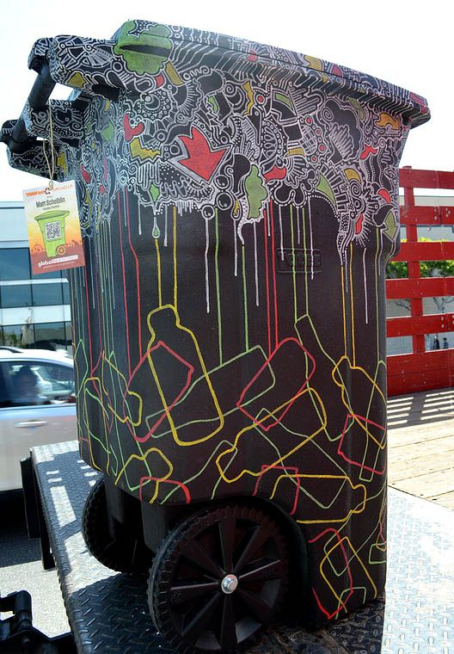
De Opdracht
Jullie gaan zelf een prullenbakposter maken.
Dit doe je in tweetallen die bestaan uit iemand van de EOA en iemand van leerjaar 1.
Je mag een mooie tekening maken, een tekening met een boodschap of een ander creatief idee bedenken die ervoor kan zorgen dat de school een stuk schooner wordt.
De leukste ideeën en posters krijgen een plek in de school.

Slide 3
Schetsen
Je gaat eerst tijdens de mentorles zelf een idee bedenken.
Tijdens de projectweek neem je deze schets mee.
In je tweetal ga je beslissen welk idee jullie gaan uitvoeren.
Maak op de volgende blz een schets van je idee.
Prullenbak poster
p
prullenbakposter
Let op: De tekening wordt helemaal om de prullenbak geplakt.

Slide 4
Schets prullenbakposter
plakrand

